Slide 1
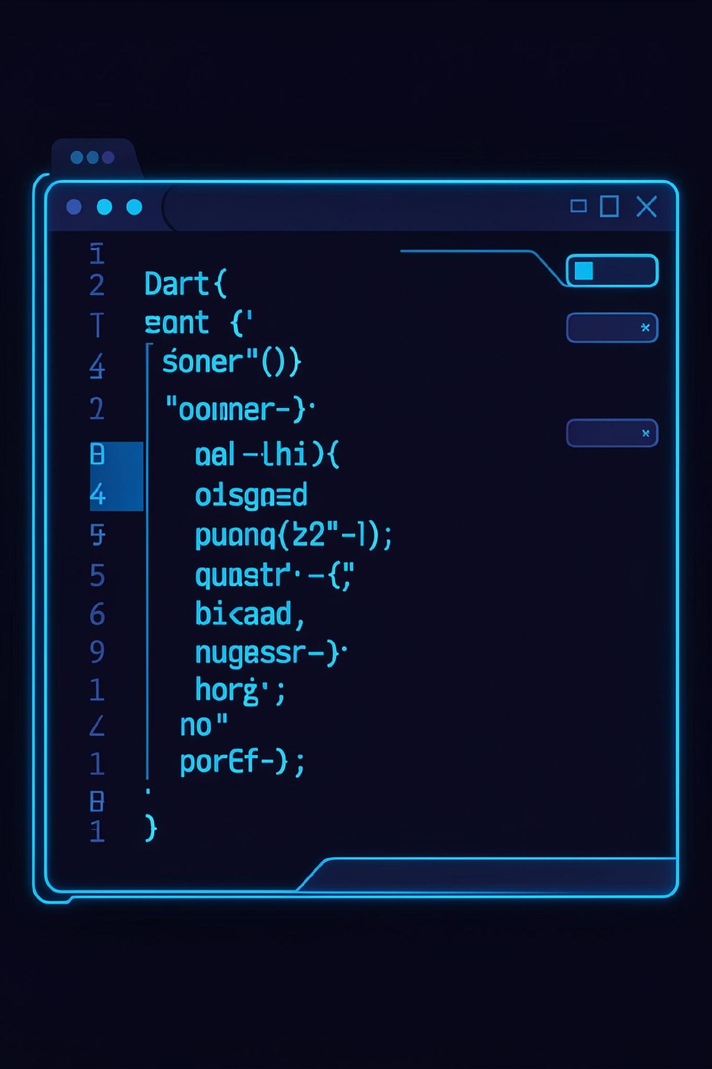
Métodos e Encapsulamento em Dart
Programação Orientada a Objetos — Aula 2
4º Semestre · Engenharia de Software
POO COM DART
CONTINUAÇÃO

Slide 2
Retomada: Classe, Objeto, Estado e Comportamento
O que já sabemos
🧱 Classe
Uma classe é um molde que define a estrutura de um objeto. Um objeto é uma instância concreta criada a partir desse molde, com valores próprios e comportamentos definidos.
Molde / Definição
📦 Objeto
Instância concreta
Estado: o conjunto de valores armazenados nos atributos em um dado momento.
Comportamento: o conjunto de ações que o objeto é capaz de executar.
📋 Estado
Atributos (dados)
⚙️ Comportamento
Métodos (ações)

Slide 3

Atributos = Estado · Métodos = Comportamento
Todo objeto possui duas dimensões complementares: o que ele sabe (estado) e o que ele faz (comportamento).
📋 ESTADO — Atributos
⚙️ COMPORTAMENTO — Métodos
Armazenam os dados do objeto. Representam sua condição atual.
Definem as ações que o objeto pode executar. Operam sobre o estado.
String titular
double saldo
int numeroConta
depositar()
sacar()
consultarSaldo()
Atributos e métodos juntos formam a interface e a lógica de um objeto. Separá-los conceitualmente é o primeiro passo para entender a POO.

Slide 4
O que é um Método?
Um método é uma função definida dentro de uma classe. Ele encapsula um comportamento específico do objeto e pode ler ou modificar o estado interno (atributos).
Diferente de uma função solta no código, o método pertence a um objeto e tem acesso direto aos seus atributos via this (implícito em Dart).
class Conta {
String titular;
double saldo;
void depositar(double valor) {
saldo += valor;
}
void sacar(double valor) {
saldo -= valor;
}
}
Representa uma ação que o objeto realiza
Pode receber parâmetros de entrada
Pode retornar um valor ao chamador
Mantém o comportamento coeso e organizado

Slide 5
🎯 Objetivo da aula
A partir de um problema de controle de estoque, vamos desenvolver uma classe Roupa para compreender, na prática:
O que são métodos;
Como criar métodos em Dart;
Como utilizar parâmetros;
Como retornar valores;
Como os métodos podem alterar e consultar o estado de um objeto.
Ao final, você será capaz de criar métodos para representar os comportamentos de um objeto em Dart.

Slide 6
👕 Classe Roupa
Para representar uma roupa no sistema, precisamos definir:
📋 ESTADO — Atributos
⚙️ COMPORTAMENTO — Métodos
Representam as características do objeto:
Representam os comportamentos do objeto:
String tipo → Tipo da roupa
double valor → Preço da roupa
int quantidade → Quantidade disponível
acrescentarCamisa() → adiciona peças ao estoque
decrementarCamisas() → retira peças do estoque
valorTotal() → calcula o valor total em estoque
exibirInformacaoRoupa() → exibe as informações do produto

Slide 7
Anatomia de um Método em Dart
Cada parte da declaração de um método tem um papel específico. Veja o detalhamento:
double calcularMedia (double nota1, double nota2) {
// ↑ ↑ ↑ ↑
// retorno nome parâmetros corpo
return (nota1 + nota2) / 2;
// ↑
// valor devolvido ao chamador
}
1
2
Tipo de Retorno
Nome do Método
double — indica o tipo do valor devolvido. Use void quando nada é retornado.
calcularMedia — deve ser um verbo ou expressão verbal que descreva a ação.
3
4
Parâmetros
Corpo e Return
(double nota1, double nota2) — dados de entrada, tipados, separados por vírgula.
Bloco {} com a lógica. O return devolve o resultado ao chamador.

Slide 8

void, Retorno e Parâmetros
Quando usar void?
Parâmetros: entrada de dados
Use void quando o método realiza uma ação mas não precisa devolver nenhum valor ao chamador. Ex.: imprimir, registrar, atualizar estado.
Parâmetros permitem que o método receba informações externas para operar. São declarados com tipo e nome.
void depositar(double valor) {
saldo += valor;
// sem return
}
void sacar(double valor) {
saldo -= valor;
}
Quando retornar um valor?
Em Dart, parâmetros podem ser posicionais (padrão) ou nomeados (entre {}). Nesta aula focamos nos posicionais.
Quando o chamador precisa usar o resultado da operação. O tipo declarado deve casar com o valor retornado.
double consultarSaldo() {
return _saldo;
}

Slide 9
Função × Método · Métodos de Instância
Função (top-level)
Método de Instância
Declarada fora de qualquer classe. Não pertence a nenhum objeto. Pode ser chamada diretamente pelo nome.
Declarado dentro de uma classe. É chamado sobre um objeto. Tem acesso implícito a todos os atributos daquele objeto via this.
double calcularMedia(
double n1, double n2) {
return (n1 + n2) / 2;
}
var c = Conta();
c.depositar(500); // método de instância
Métodos de instância são o coração do comportamento dos objetos. Cada objeto tem seu próprio estado, mas compartilha a definição do método com todos os objetos da mesma classe.

Slide 10

Exemplo: Classe Conta Bancária
Lendo o código
class Conta {
String titular;
double saldo;
void depositar(double valor) {
saldo += valor;
}
void sacar(double valor) {
saldo -= valor;
}
double consultarSaldo() {
return saldo;
}
}
depositar() e sacar() retornam void: Apenas modificam o estado
consultarSaldo() retorna double: Informa o valor atual do saldo
Todos os métodos acessam diretamente o atributo saldo
Atenção: nesta versão, saldo é público. Qualquer código externo pode fazer conta.saldo = -9999. Isso é um problema! Veremos a solução com encapsulamento.

Slide 11
✅ Checkpoint Conceitual
Antes de avançar, verifique se você consegue responder com segurança:
1
Qual é a diferença entre atributo e método?
2
Quando declarar void como tipo de retorno?
3
O que diferencia um método de instância de uma função top-level?
Atributo armazena estado; método define comportamento. Um guarda dados, o outro executa ações.
Quando o método realiza uma ação mas não precisa devolver nenhum valor ao código chamador.
O método pertence a um objeto específico e acessa seus atributos; a função existe de forma independente.

Slide 12

O Problema do Acesso Direto aos Atributos
O que acontece sem proteção?
Por que isso é perigoso?
Quando os atributos são públicos, qualquer código externo pode modificar o estado do objeto diretamente, sem passar pelos métodos da classe — ignorando completamente as regras de negócio.
Viola regras de negócio: saldo negativo sem que a lógica do saque seja consultada
Estado inconsistente: o objeto fica em um estado que a própria classe jamais permitiria
Manutenção difícil: qualquer mudança na estrutura interna quebra código externo
A solução é encapsular: esconder o estado interno e expor apenas o que é necessário através de métodos controlados.

Slide 13

Laboratório: Métodos com Dart
Neste desafio, você deverá responder a questões teóricas sobre os principais conceitos de métodos em Programação Orientada a Objetos (POO) com Dart, demonstrando sua compreensão sobre métodos, parâmetros, retornos, métodos void e comportamentos dos objetos.
Para acessar a página do exercício Clique Aqui
Siga as instruções para concluir o exercício

